Slide 1

Gestão de Projeto
Trabalho realizador por:
Ruben Anastacio – Nº20965
Ruben Martins - Nº21367
Rodrigo Costa - Nº22835
Francisco Silva - Nº23035
Gonçalo Alpalhão - Nº23048
Hugo Gonçalves - Nº23327

Slide 2


Introdução
Kotlin
App

Slide 3
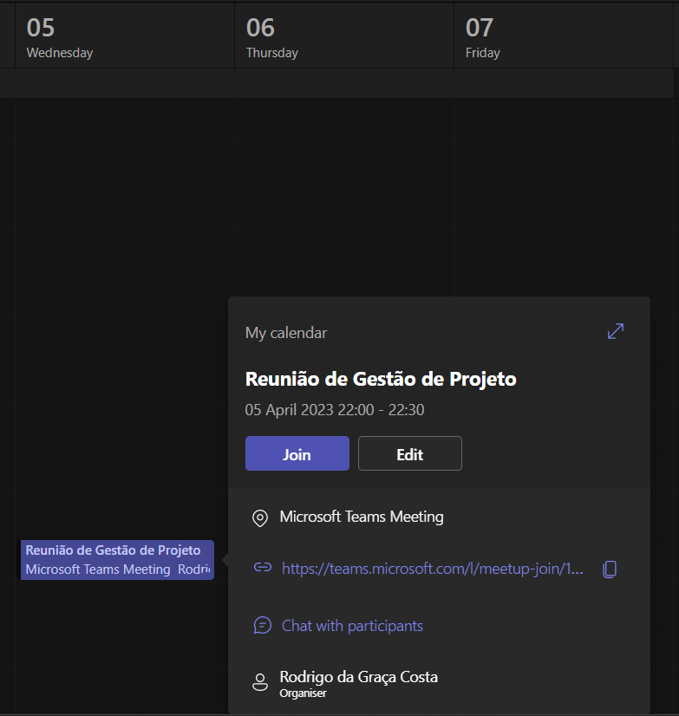
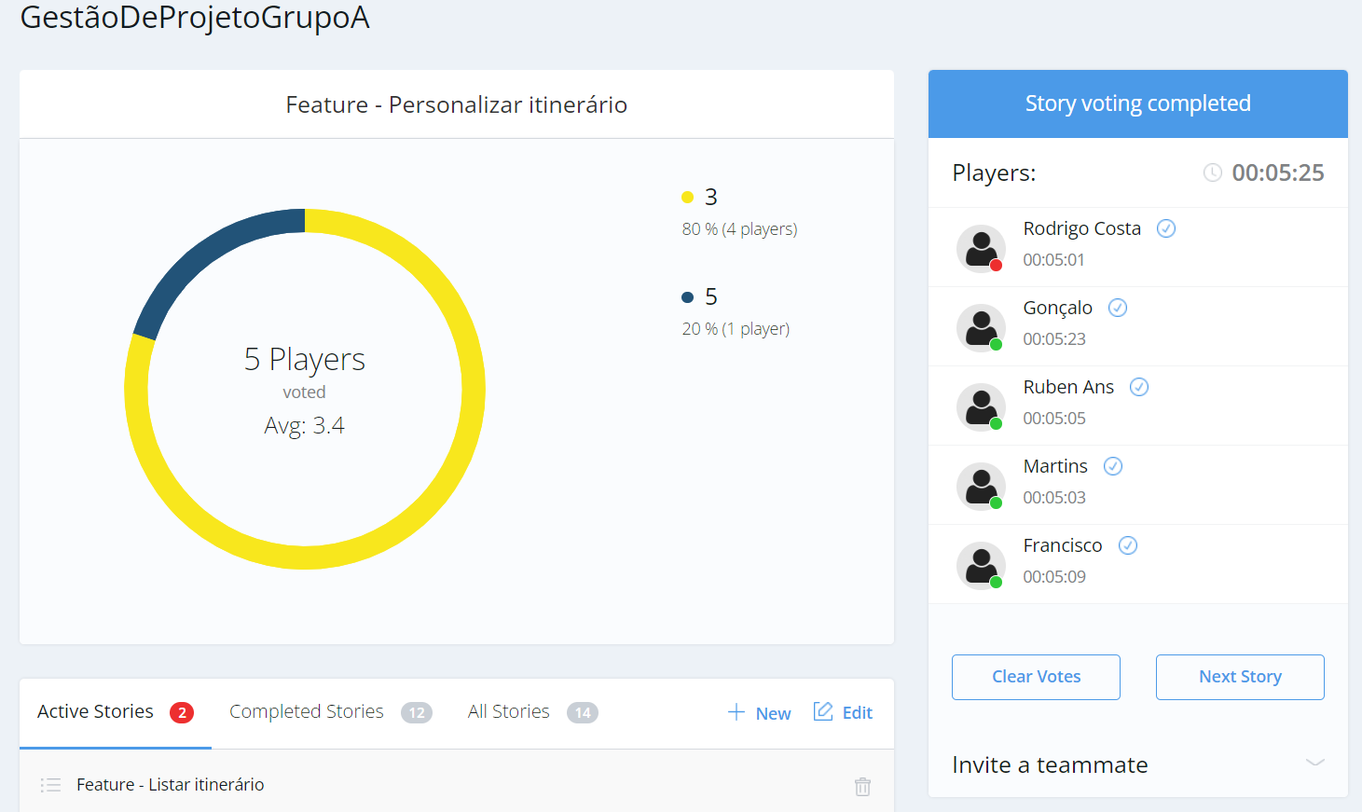
Aplicação do Scrum
Sprint Refinement
Sprint Planning

Slide 4






Sprint 1 (20 Março a 18 Abril)
Ruben Anastacio
Ficheiro Styles
Centrar o mapa em Abrantes
Francisco Silva
Mapa
Não existe header no fragmento mapa
Bloquear o rodar automaticamente
Ruben Martins
Menu navegação com ícones + Header
Todo o conteúdo da aplicação não se adapta a diferente tamanhos de ecrãs
Não existe header no fragmento mapa
Gonçalo Alpalhão
Comsumir dados do Json
GitIgnore
Rodrigo Costa
Criar projeto
Marcador da localização atual e itinerário
Mudar o nome da aplicação
Adicionar fonte Raul Lino
Mudar o tipo de fonte
Hugo Gonçalves
Icone da APP
Home screen

Slide 5
Sprint 2 (19 Abril a 16 Maio)
Ruben Anastacio
Selecionar marker com botão
Passar Id entre o fragmento do mapa e detalhe do edificio
Nota biográfica
Francisco Silva
Mapa com markers
Importar Imagens dos edificios
Adicionar imagens na view do detalhe do edificio
Adicionar icon de percurso
Ruben Martins
Splash Screen
Gonçalo Alpalhão
Melhorar o tratamento de dados json
Detalhe do edifício
Rodrigo Costa
Detalhe do edifício
Adicionar imagens na view do detalhe do edificio
Passar Id entre o fragmento do mapa e detalhe do edificio
Substituir header
Code Cleanup
Hugo Gonçalves
Mapa com markers
Selecionar marker com botão

Slide 6
Sprint 3 (17 Maio a 13 Junho)
Ruben Anastacio
A aplicação usa o json escolhido pelo utilizador
Francisco Silva
Criar botão itinerário
Traduzir Json
Traduzir conteudos estáticos
Ruben Martins
Criar itinerário
Melhoria de Código - Itenerário(Botão)
Gonçalo Alpalhão
Dimensionamento da Aplicação
Criar itinerário
Tentar validar se é possivel tirar o header na opção horizontal do mapa
Rodrigo Costa
Criar itinerário
Janela Pop-Up Clicável
Hugo Gonçalves
Adicionar dois botões para tradução

Slide 7
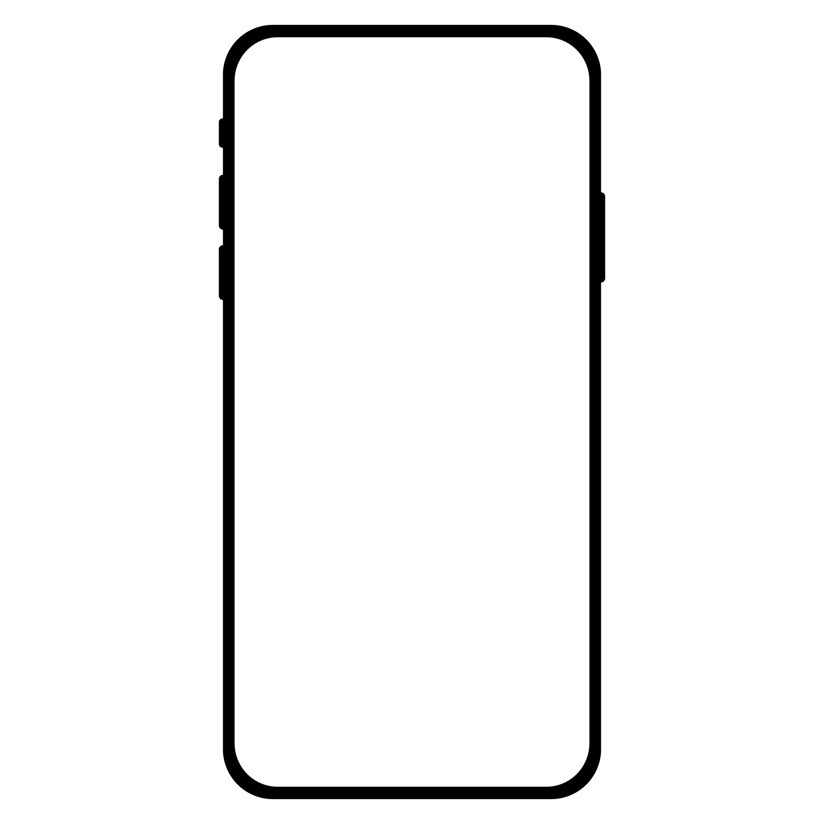
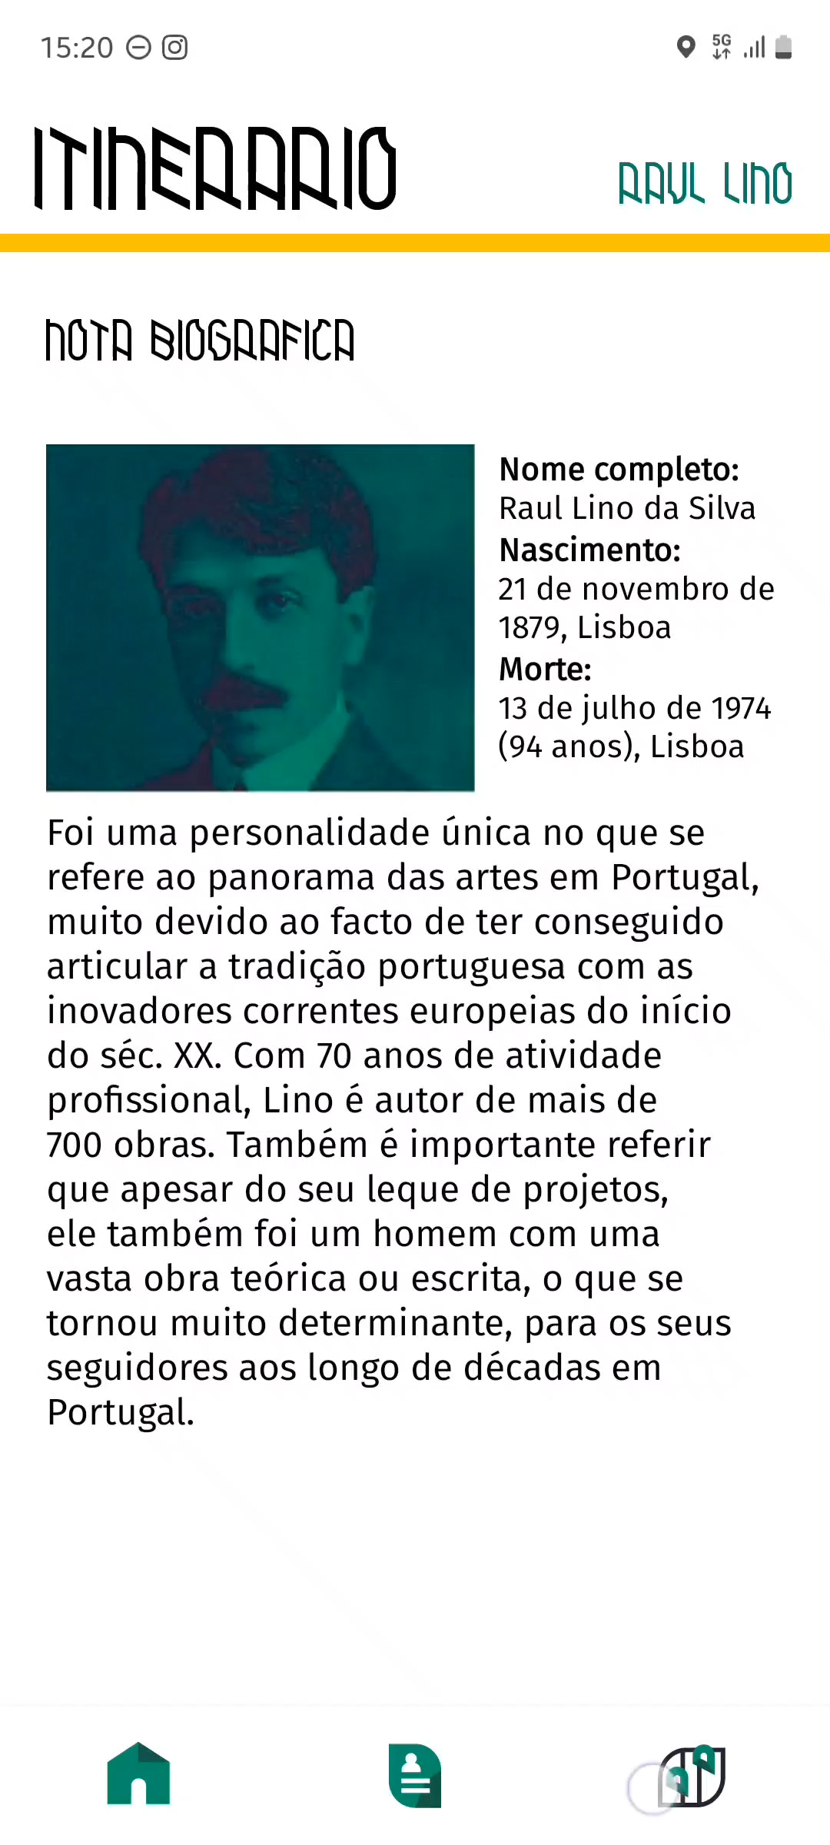
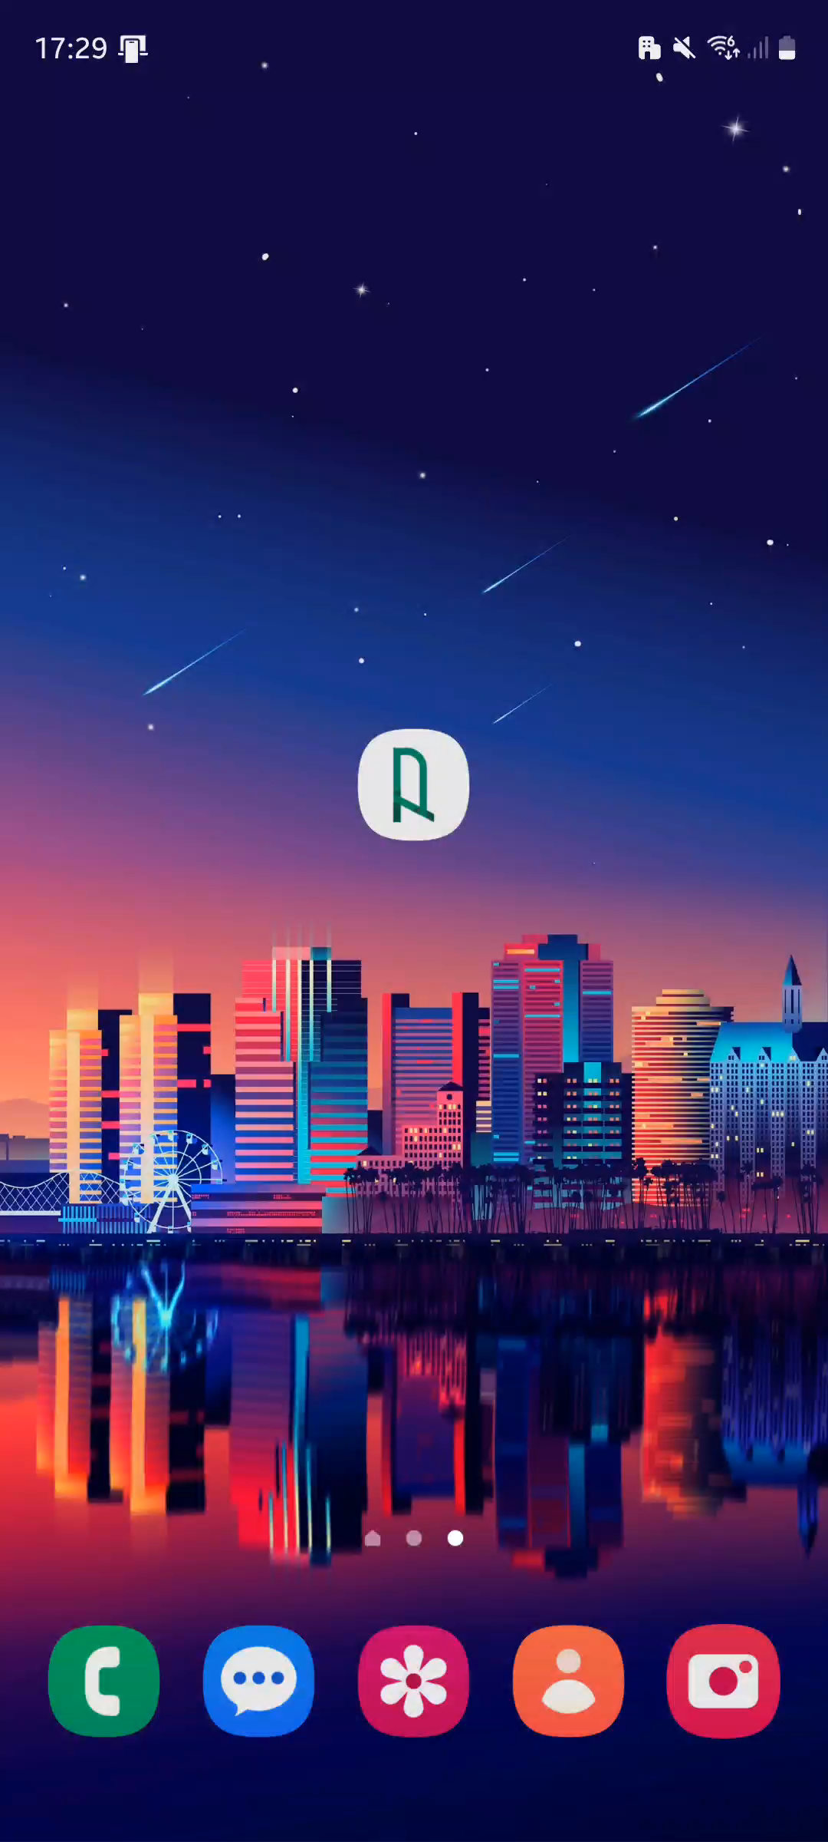
Demonstração

Slide 8
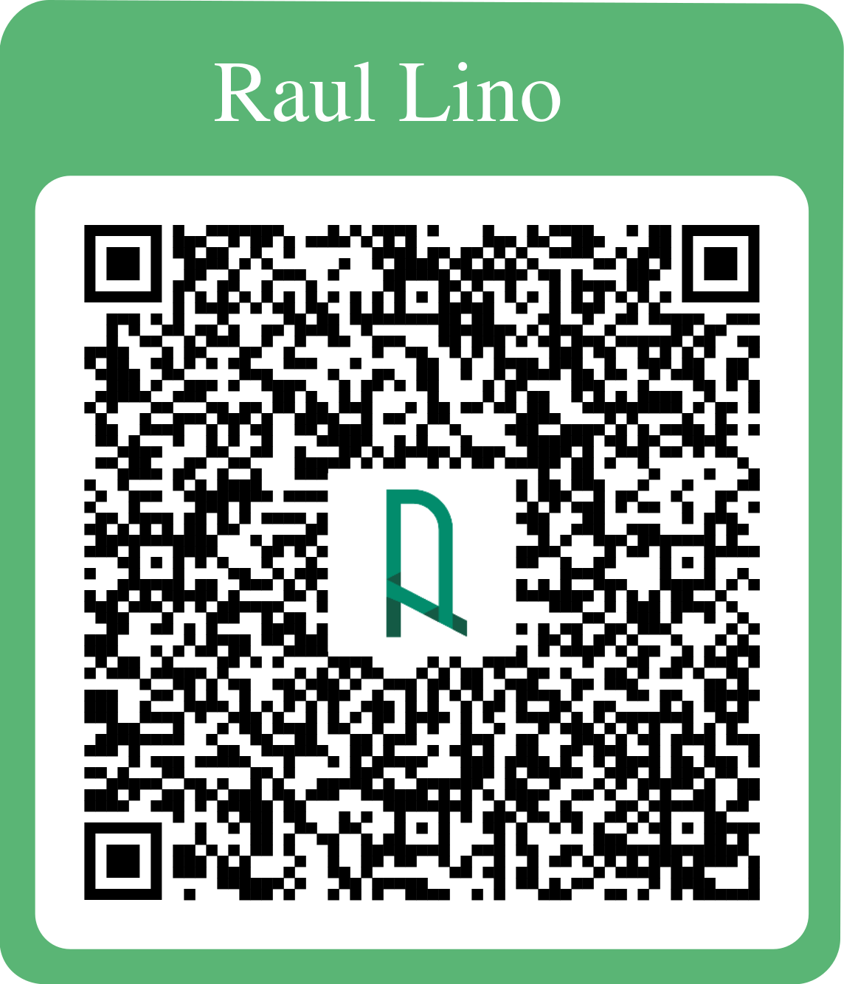
Download App

